Slide 1
工作與知識
任務職掌
工作項目
工作技能
技能所需
知識
資料來源：周龍鴻

Slide 2
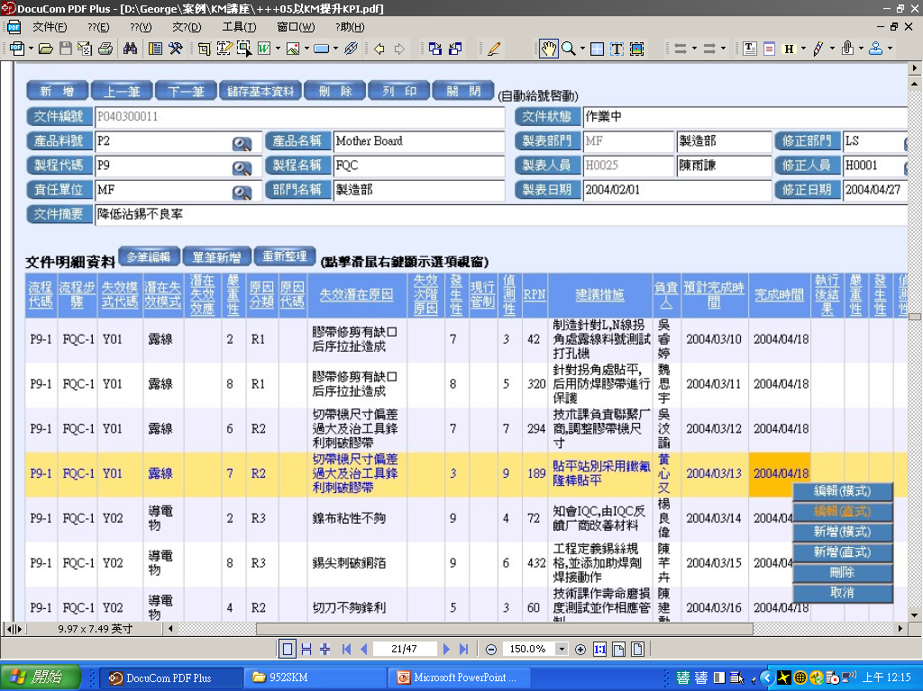

Slide 3
工作與知識
Varun grover & Thomas H. Davenport(2001)指出知識流程(knowledge process)主要包含四個次流程：
(1)知識產生(knowledge generation)：知識產生流程指所有知識獲得或開發的流程。(2)知識編輯(knowledge codification)：知識編輯流程指知識轉換到可取得且可應用形式的過程。
(3)知識移轉(knowledge transfer)：知識移轉指知識從產生或編輯後的形式，到實際使用，這之間的知識移動，就叫做知識移轉。(4)知識實現(knowledge realization)：知識實現指知識接受者根據組織目標，而創造價值的流程，強調知識資產及結果的衡量。
工作目標與流程
作業流程
知識流程
知識
組
織
與
人
員
學
習
與
創
新
學習流程

Slide 4

知識的分類
組織文化
整體經營知識
財務知識
價值信念
常規準則
研發知識
人資知識
行銷知識
生產知識
概念
知識
策略層
次知識
功能
知識
管理層
次知識
操作
知識
作業層
次知識
命題
界定
解題
目標
研究
方法
解題
方案
分析
驗證
檢討
調整

Slide 5
日月光企業的知識示例
企業需求知識分類
研發
工程師
維修
工程師
業務
產品
知識
機台
知識
品管
手法
製程
知識
行銷
知識
產品
知識
產品
知識
產品
知識
行銷
知識
品管
手法
品管
手法
單元
1.柏拉圖
2.魚骨圖
3.管制圖
4.層別法
5.檢查表
6.直方圖
7.散佈圖
機台
知識
知識：
機台
知識
品管
手法
製程
知識

